Slide 1
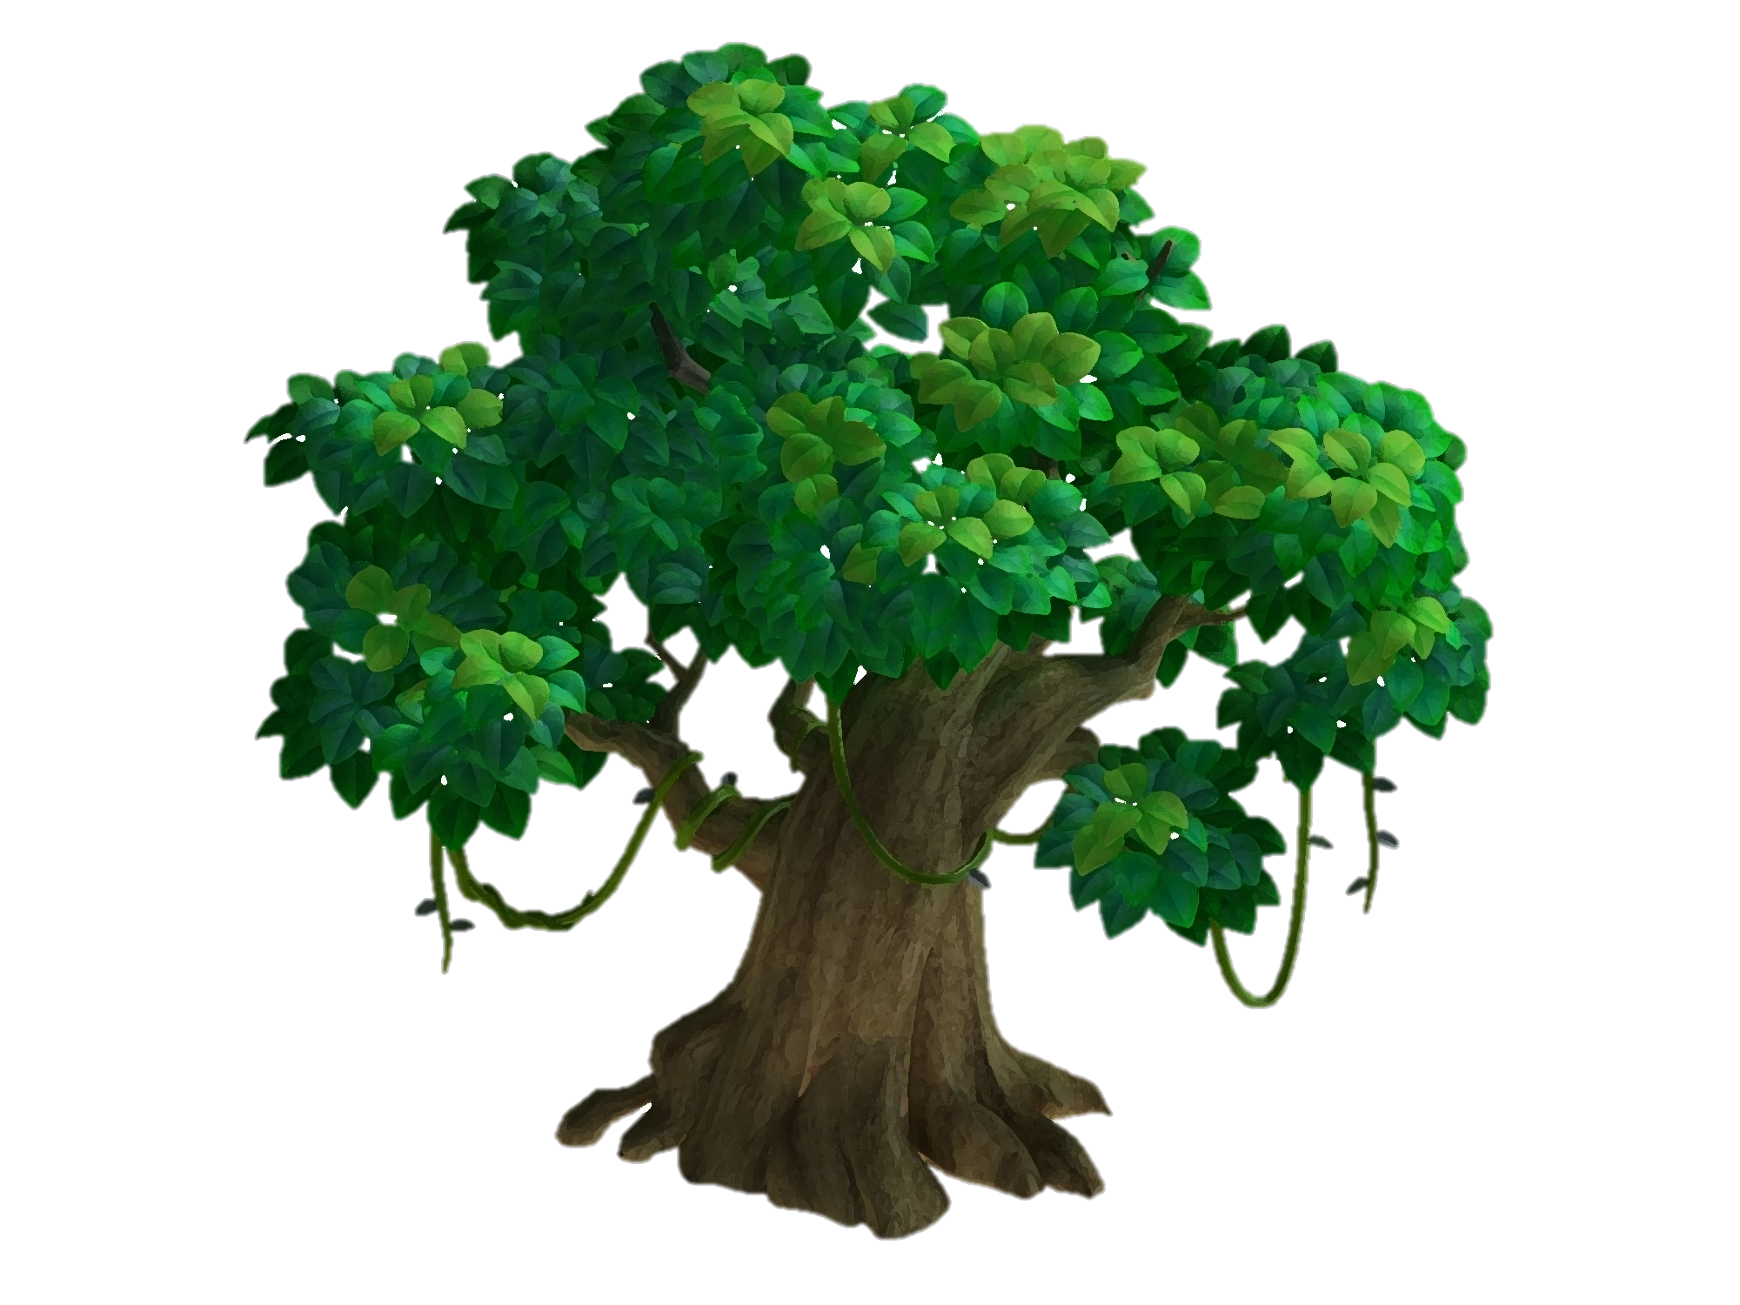
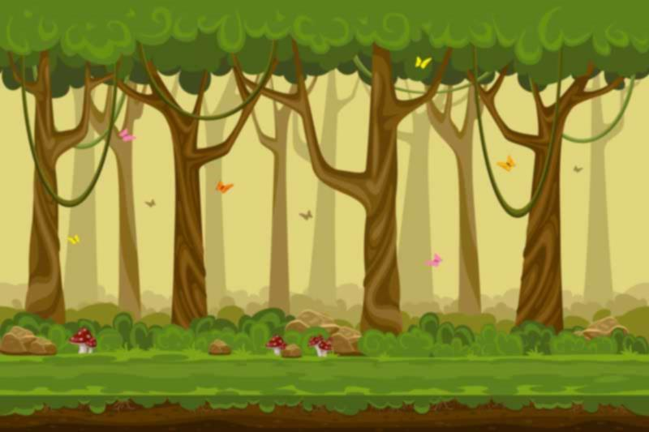
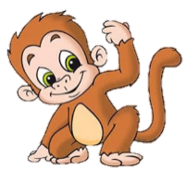
BẢO VỆ
RỪNG XANH

Slide 2
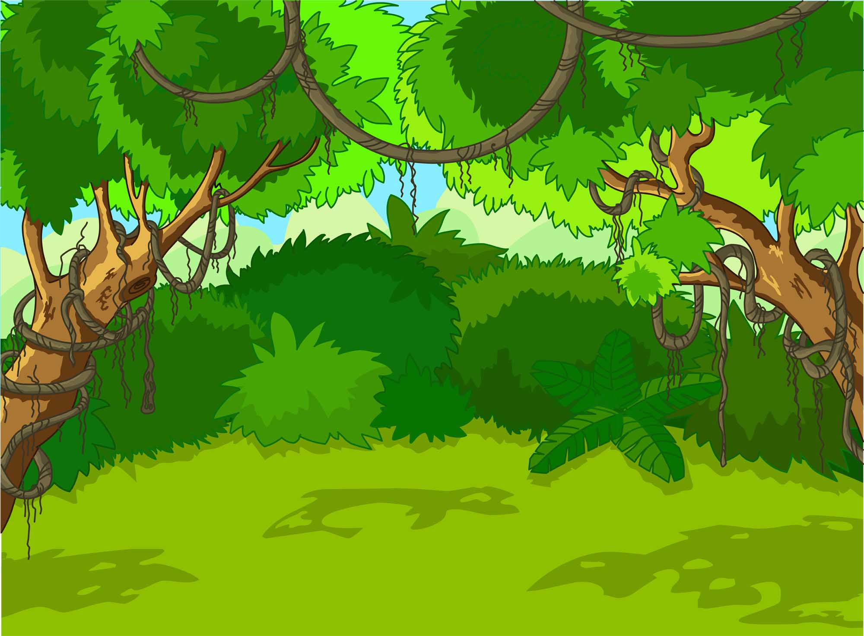
Trả lời đúng các câu hỏi
để giúp các chú khỉ
ngăn chặn hành vi
phá rừng của nhóm lâm tặc

Slide 3
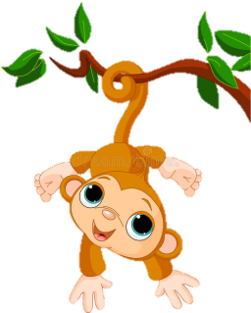
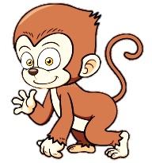
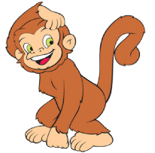
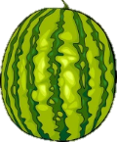
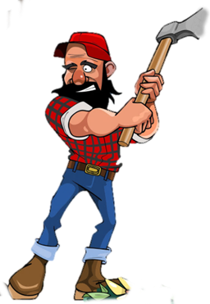
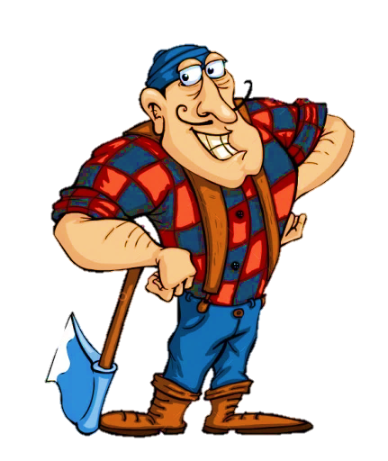
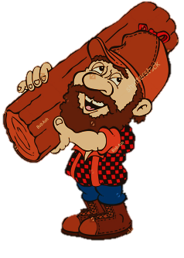
1
2
3
5
4

Slide 4
Thầy cô điền câu hỏi vào đây
Điền câu trả lời vào đây

Slide 5
Thầy cô điền câu hỏi vào đây
Điền câu trả lời vào đây

Slide 6
Thầy cô điền câu hỏi vào đây
Điền câu trả lời vào đây

Slide 7
Thầy cô điền câu hỏi vào đây
Điền câu trả lời vào đây

Slide 8
Thầy cô điền câu hỏi vào đây
Điền câu trả lời vào đây

Slide 9
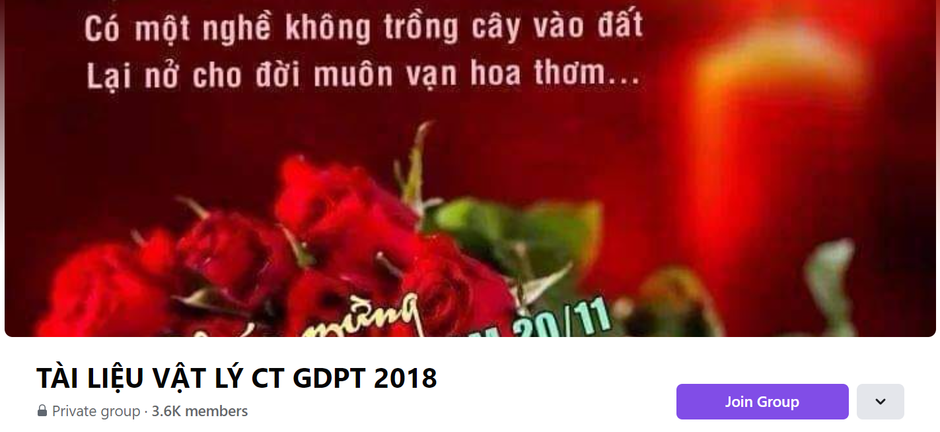
SƯU TẦM: ĐOÀN VĂN DOANH, NAM TRỰC, NAM ĐỊNH
LINK NHÓM DÀNH CHO GV BỘ MÔN VẬT LÝ TRAO ĐỔI TÀI LIỆU VÀ CHUYÊN MÔN CT 2018
https://www.facebook.com/groups/299257004355186

